Slide 2
Anotace
Materiál obsahuje prezentaci církevních svátků, které slavíme v ČR. Materiál může být využit před těmito svátky, průběžně v roce ve 4. a 5. ročníku, ale i jako samostatná kapitola například v 6. ročníku ve výchově k občanství. Možné využít v ČJ nebo ve výtvarné výchově
Pilotáž: Prezentace byla pilotována v 5. ročníku jako součást učiva o jednotlivých krajích, jejich tradicích a zvycích.

Slide 3
6.leden-Tři králové
Končí vánoční období
Tři koledníci chodí v bílých košilích s papírovými korunami na hlavách
Dnes pořádají sbírky charitativní organizace

Slide 4
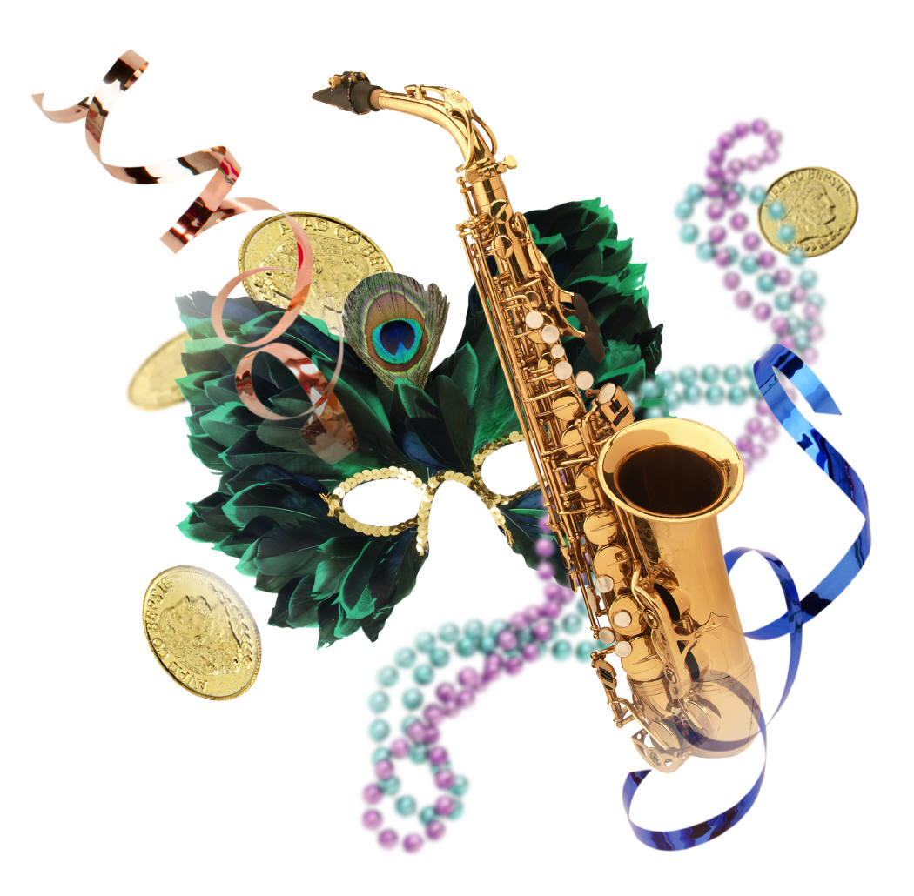
Masopust
Doba velkého hodování
Po něm následoval čtyřicetidenní půst

Slide 5
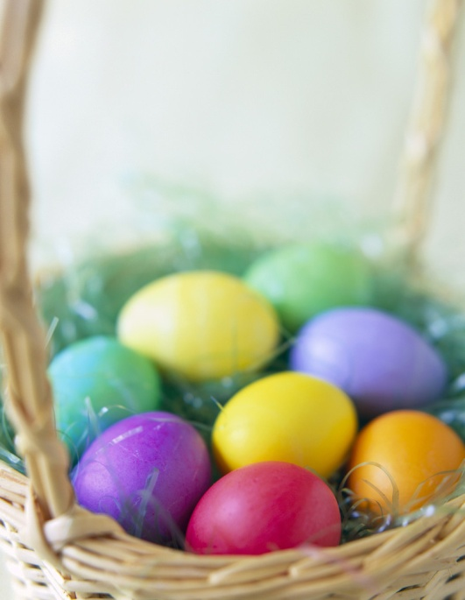
Velikonoce
Největší křesťanský svátek
Velký pátek - ukřižování Ježíše Krista
Bílá sobota - uložení Ježíše do hrobu
Boží hod velikonoční - zmrtvýchvstání
Velikonoční pondělí - pomlázka

Slide 6
30.4.-1.5.-pálení čarodějnic
Původně keltský svátek
Lidé věřili, že oheň zapálený v tuto noc je ochrání před nadpřirozenými bytostmi

Slide 7
1.květen-oslavy lásky a jara
V předvečer chlapci stavěli na návsi májku

Slide 8
21.června-letní slunovrat
Tzv. svatojánská noc 24.6. – zapalování ohňů a svatojánské čarování
Svátek letního slunovratu

Slide 9
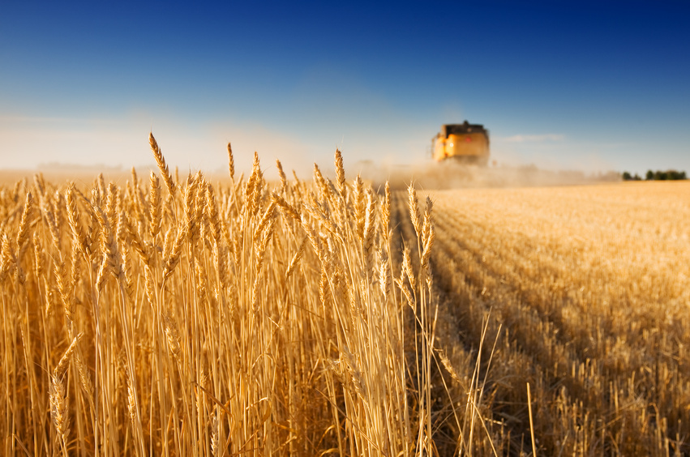
Žně
Sklizeň obilí, radost z úrody
Dožínky

Slide 10
1.listopad-svátek Všech svatých
Křesťané si připomínají své světce

Slide 11
2.listopad-Památka zesnulých
Tzv. dušičky
Návštěva hřbitovů, zapalování svíček
Vzpomínka na zesnulé

Slide 12
Vánoce
Křesťané si připomínají narození Ježíše Krista
24.12. Štědrý den – podvečer narození
25.12. – Boží hod vánoční – den narození Ježíše Krista
26.12. –svátek sv. Štěpána - koleda

Slide 13
Otázky
Jak se jmenovali tři mudrci z východu?
Povídejte si o velikonočních zvycích. Jaké tradice dodržuje vy doma?
Jak se ve světě slaví velikonoce?
Jak se ve vašem regionu slaví dožínky?
Co je to Halloween a kde se slaví?
Jak slavíte vánoce u vás doma?

Slide 14
Citace
www.office.microsoft.com

